Slide 1
量子比賽模型介紹

Slide 2
預測 S&P 500 指數價格
作者與日期： Sathish Manthani, 05/25/2020
摘要： 使用機器學習預測 S&P 500 價格，專注於技術和基本面分析。
問題陳述： 預測 S&P 500 價格，將嘗試 OLS, kNN, Neural networks, LSTM 等模型。
範圍： 僅限於基本面和技術分析，不包含市場情緒分析。

Slide 3
資料來源與準備
資料來源： 說明資料是從 Yahoo Finance API 獲取 S&P 500 (^GSPC) 在 2000 年到 2025 年的歷史數據。
資料載入程式碼： 簡要展示使用 yfinance 庫下載數據的程式碼。
初步資料檢查： 顯示數據的前幾行 (head())，描述性統計 (describe())，資料類型 (dtypes)，以及檢查是否有缺失值 (isna().sum())。
檢查結果： 說明數據類型正常，沒有缺失值。

Slide 4
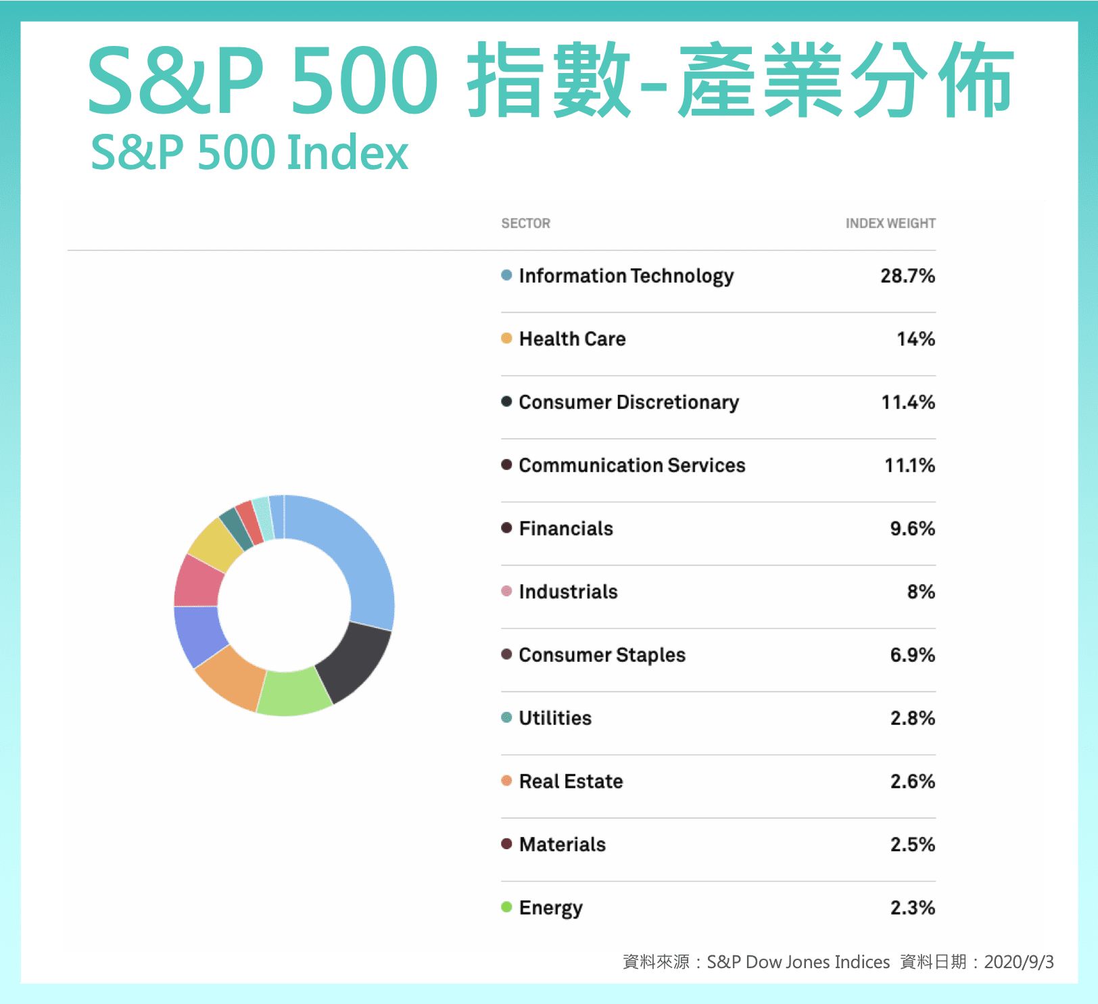
大型股與 S&P 500 的關係
目標： 探討市值前五大股票 (AAPL, MSFT, GOOGL, AMZN, FB) 與 S&P 500 之間的關係。
數據獲取： 說明獲取這些股票在 2015 年到 2020 年的數據。
相關性分析： 展示計算這些股票與 S&P 500 之間相關性的熱力圖。
相關性解讀： 指出大型股與 S&P 500 之間存在高度相關性，表明它們的走勢一致。

Slide 5
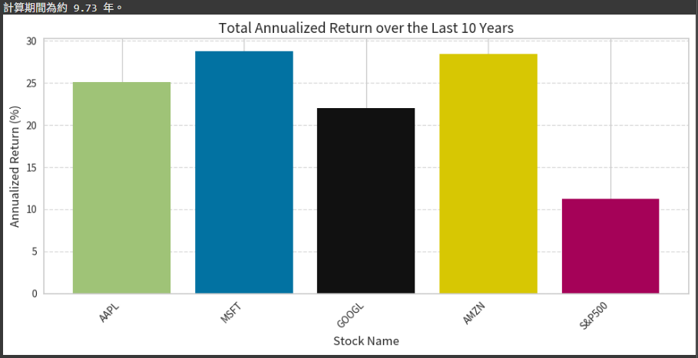
股票報酬分析
簡單報酬： 介紹簡單報酬的計算公式，並展示大型股與 S&P 500 在過去十年累計簡單報酬的折線圖。
簡單報酬解讀： 分析各股票的報酬表現，例如 Amazon 和 Microsoft 在這段時間內的強勁增長，以及 S&P 500 相對較低的報酬。
年化報酬： 介紹年化報酬的概念，並展示大型股與 S&P 500 年化報酬的長條圖。
年化報酬解讀： 指出 Amazon 擁有最高的年化報酬，而 S&P 500 的年化報酬相對較低。

Slide 6
S&P 500 日報酬與波動性
日簡單報酬： 計算並展示 S&P 500 每日簡單百分比變化的折線圖。
日簡單報酬統計： 顯示日簡單報酬的描述性統計，例如平均值、標準差、最小值和最大值。
日簡單報酬解讀： 說明大部分日報酬在 (-4%, +4%) 之間，並指出像 2008-09 年金融危機和 2020 年 3 月新冠疫情期間的極端值。
日對數報酬： 計算並展示 S&P 500 每日對數報酬的折線圖及其描述性統計。
對數報酬解讀： 比較日簡單報酬和日對數報酬的差異。
日報酬分佈： 展示 S&P 500 日報酬的分佈直方圖。
分佈解讀： 說明日報酬的分佈接近常態分佈。
波動性： 介紹波動性的概念 (標準差)，並計算和展示日、月、年化波動性。
波動性解讀： 指出 S&P 500 的年化波動性較高，意味著價格波動幅度較大。

Slide 7
特徵工程與目標變數
目標： 為 S&P 500 建立用於預測的特徵和目標變數。
新特徵： 說明建立的新特徵，例如 14 天的收盤價百分比變化、14 天和 200 天的簡單移動平均 (SMA)、相對強弱指數 (RSI) 以及指數移動平均 (EMA)。
目標變數： 定義目標變數為未來 14 天的收盤價 (14d_future_close) 和未來 14 天的收盤價百分比變化 (14d_future_close_pct)。
特徵與目標的相關性： 展示新特徵與調整後收盤價以及未來 14 天收盤價百分比變化的相關性熱力圖。
相關性解讀： 指出移動平均和 EMA 等技術指標與收盤價高度相關。
移動平均線圖： 展示調整後收盤價與 200 天 SMA 和 EMA 的疊加圖，說明移動平均線的平滑效果。

Slide 8
模型建立與評估
資料分割： 說明時間序列資料的分割方式，使用前 85% 作為訓練集，後 15% 作為測試集。
模型介紹： 依序介紹嘗試的機器學習模型。
決策樹 (Decision Tree)：
展示預測值與實際值的散點圖。
解讀： 決策樹在訓練集上表現良好，但在測試集上表現不佳，可能存在過度擬合。
隨機森林 (Random Forests)：
使用 ParameterGrid 尋找最佳超參數。展示最佳超參數組合及其對應的測試集 R-squared 分數。
解讀： 隨機森林的表現略優於決策樹，但準確度仍不高。
梯度提升 (Gradient Boosting)：
解讀： 梯度提升模型表現比前兩個模型稍好，但仍不足以精確預測。

Slide 9
模型建立與評估
神經網絡 (Neural Networks)：
資料標準化： 說明在建立神經網絡前對資料進行標準化。
模型架構： 展示使用 Keras 建立的序列模型 (Sequential)，包含層數和激活函數 (ReLU, Linear)。
模型編譯與訓練： 說明使用 Adam 優化器和 MSE 損失函數進行訓練，並展示訓練過程的損失圖。
評估： 展示預測值與實際值的散點圖。
解讀： 神經網絡在此次嘗試中表現不佳，可能需要更多的模型調優。

Slide 10
模型建立與評估
Facebook 的 Prophet：
介紹： 說明 Prophet 是專門用於時間序列預測的模型。
資料準備： 說明將資料整理成 Prophet 所需的 'ds' (日期) 和 'y' (值) 格式。
模型建立與訓練： 展示建立和訓練 Prophet 模型的程式碼。
未來預測： 說明使用 make_future_dataframe 建立未來日期，並使用 predict 進行預測。
預測結果可視化： 展示 Prophet 模型預測結果 (包含置信區間) 與實際資料的對比圖。
評估指標： 計算並展示 R-squared, Mean Squared Error (MSE) 和 Mean Absolute Error (MAE)。
評估解讀： 指出 Prophet 模型展現了不錯的擬合度 (高 R-squared) 和相對較低的誤差 (MSE 和 MAE)，表明它在預測 S&P 500 價格方面表現較好。

Slide 11
結論
專案回顧： 總結整個專案流程，從資料獲取、EDA、特徵工程到模型建立與評估。
主要發現： 重申大型股與 S&P 500 的高度相關性，以及 S&P 500 日報酬的分佈和波動性。
模型比較： 簡要比較不同模型的表現，指出 Prophet 在本次實驗中表現最佳。
Prophet 預測結果： 根據 Prophet 模型，提供對未來 S&P 500 價格的預測 (例如，預計未來 2-3 年 S&P 500 會上漲)，並提供預測的目標價格和置信區間。
儲存模型： 說明儲存 Prophet 模型以便後續使用。

Slide 12
參考資料

